Slide 1

미니프로젝트 7차
제안서 작성 template
Notes:
이제 본격적으로 프로젝트 수행에 들어가봅시다.

Slide 2
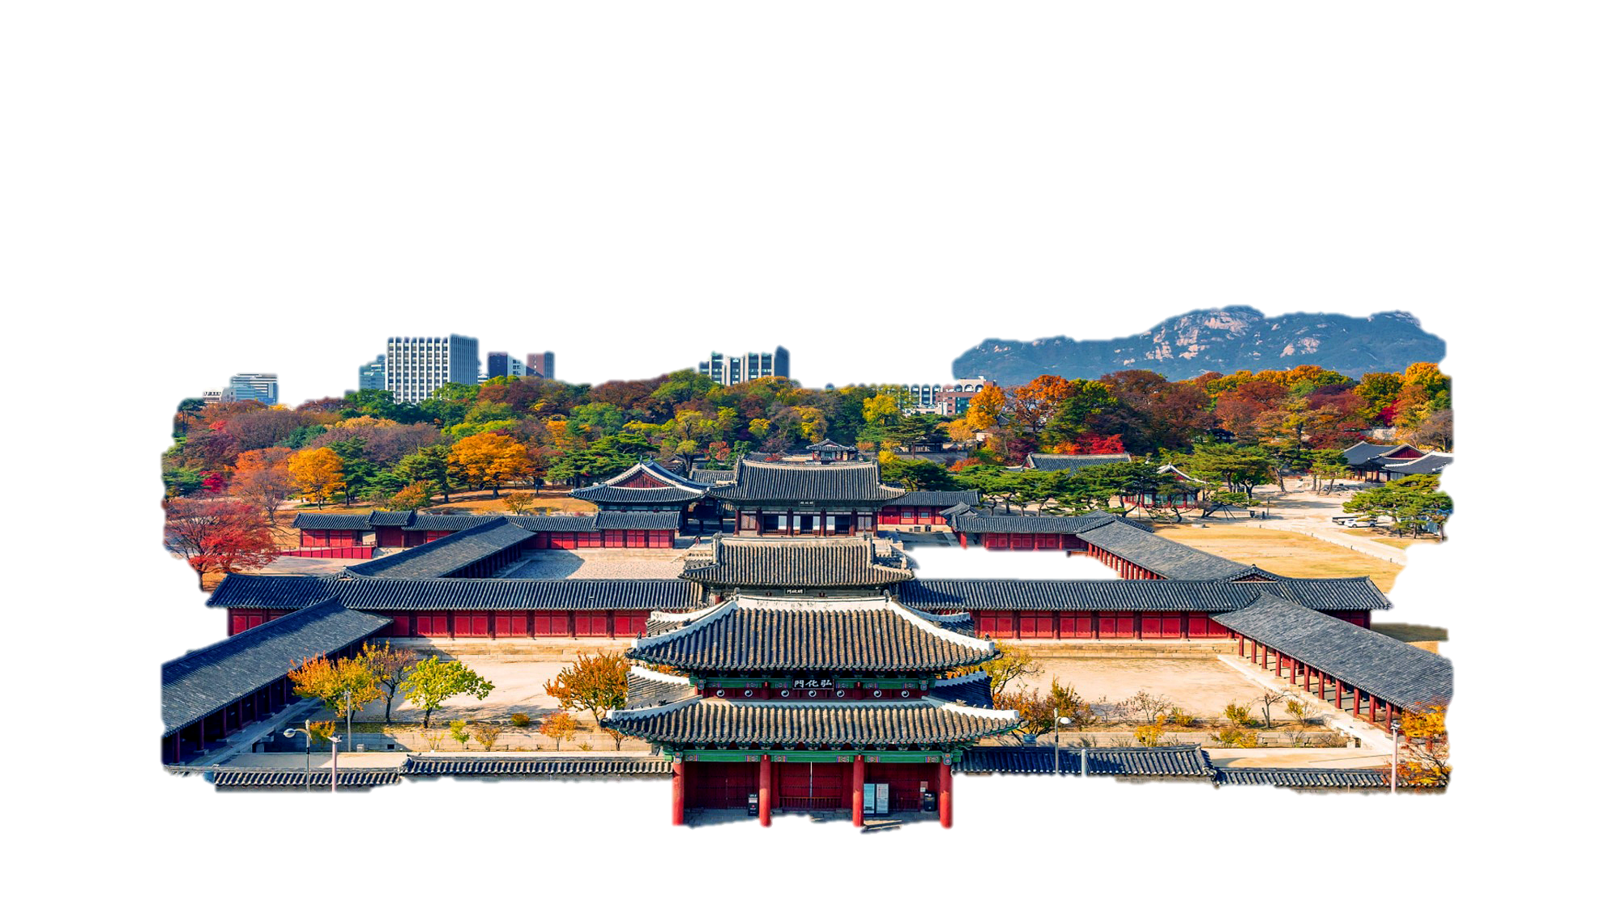

문화재관리본부
궁사업소
The
K-company
시각장애인 문화재 관람
스마트 환경 조성 사업 제안서
사업 제안서 20XX.XX
※ 본 제안서는 AIVLE스쿨 DX트랙 미니프로젝트를 위한 교육용 자료이며,
보안이슈로 외부유출을 금지합니다.

Slide 3

문화재관리본부
궁사업소
CONCENTS
1
제안사 소개
1-1. 제안사 현황
2
제안 개요
2-1. 사업 배경 및 사업 범위
2-2. 사업 추진 전략 및 핵심 성공 요인
2-3. 기대효과
3
기술 구현 방안
3-1. 시스템 구축 방안
3-2. 서비스 구축 방안
4
추가 제안
4-1. 추가제안 사항

Slide 4





1. 제안사 소개
문화재관리본부
궁사업소
1-1. 제안사 현황
글로벌 최고 수준의 ICT 전문성과 유사 서비스 수행 경험 및 사업 관련 국내/외 인증,수상 보유
제안사 일반 현황
주요 연혁
.
글로벌 최고 수준의 ICT 전문성과 국내의 네트워크 자산을 바탕으로 국내 사업을 이끌고 있고, 글로벌 ICT 리더로써 지속 가능한 경영을 선도하고 있습니다.
20XX
20XX
20XX
회사명 | K-컴퍼니 | 대표자 | 김범수
주소 | 경기도 성남시 OOOO
전화번호 | 031-OOO-OOO
사업분야 | 유무선통신, 시스템 통합, 부가통신, IDC/클라우드, 공공IT인프라, 융합ICT 등
설립년도 | 19XX년 XX월 XX일
해당분야 사업기간 | 19XX년 XX월 ~ 2022년 10월 (XX년 X개월)
보유인력현황 | OOO 명
10월, XX 통신망 수주 런칭
7월, OO 데이터 센터 구축
5월, OO 전용 IoT 기기 개발
2월, OO 클라우드 인프라 구축
OOO 기반 신규 사업 런칭
6월, XX기반 서비스 출시
4월, OO 플랫폼 구축 사업참여
2월, XX 패키지 출시
7월, OO 기업 마이데이터 사업 진행
5월, XX 기반 플래폼 구축 및 제공
1월, DD 사업 A,B 사업 전체 수주
국내/외 인증, 수상
· 수상명: 혁신상
· 평가기관:소비자 기술 협회
· 수상명:E-health
· 평가기관: ITU
· 수상명: 금융,통신 등
· 평가기관: 산업정책 연구원
· 수상명: 커뮤니케이션
· 평가기관: IF 디자인

Slide 5
2. 제안개요
문화재관리본부
궁사업소
2-1. 사업 배경 및 사업 범위
안정적인 인프라 기반으로 스마트 관람 환경 구축 및 안정성, 효율성 있는 서비스 제공
사업 배경
사업 범위
고궁 관람의 효율성, 편리성, 안정성을
만족하는 스마트 관람 환경 구축으로
시각장애인의 자유로운
문화재 관람 및 기회 제공
경복궁을 포함한 서울4대궁(경복궁, 덕수궁, 창경궁, 창덕궁) 내
각 100인 이상 사용 가능 스마트 환경 또는 기기 구축
1
각 궁 상황에 맞는 음성 네비게이션 제공
2
1
2
3
차별화된 디지털 문화재 해설 서비스 제공
서울4대궁 시각장애인 관람객 증가로 인한 Barrier Free 환경 구축 필요
문화재 디지털 대전환 계획에 따른 인적 서비스를 탈피한 새로운 디지털 서비스
제공 필요
디지털 대전환 계획에 따른
운영관리 시스템
구축 및 효율적인
운영 업무 지원
3
운영관리 시스템 구축 및 운용업무 지원
4

Slide 6
2. 제안개요
고객 요구사항에 맞게 추진하는 핵심 전략 작성
(약 3-4가지 핵심전략 위주로 작성)
문화재관리본부
궁사업소
2-2. 사업 추진 전략 및 핵심 성공 요인
AI 음성명령 서비스와 정밀한 내비게이션을 통해 맞춤형 스마트 환경과 관리 제공
세부내모든 서비스는 사용자가 음성명령을 통해 실행/제어 되어야 한다.
모든 서비스는 사용자가 음성명령을 통해 실행/제어 되어야 한다.
핵심 전략 요구1
기가지니의 음성 명령 서비스에 초거대 언어모델인 믿:음을 접목시켜 복잡한 음성 명령도 수행할 수 있도록 한다.
전략 1. 기가지니+믿:음
기기등록/변경/위치/접속Log/시스템 관제/사용서비스 등이 모니터링 되어야 한다.
핵심 전략 요구2
전략2. 매니지드
통신 네트워크 구축에 필요한 모든 장비들을 제공하며 고객이 정말 필요한 자원을 제안, 구축하고 다양한 장비들을 KT의 전문적 역량으로 구축 설계 컨설팅하며, 합리적인 가격으로 제공한다.
각 궁 상황에 맞는 음성 길안내 서비스(내비게이션) 방안을 제시해야 한다.
핵심 전략 요구3
원내비의 자체 지도 데이터와 고정밀 측위기술(GPS)를 음성명령 서비스와 접목시킨다. 이를 통해 길 안내를 받을 수 있다.
전략 3. 원내비 + 고정밀 측위

Slide 7
2. 제안개요
우리가 제시한 전략 기반으로
고객이 얻는 이익 (기대효과) 작성(최소 3개이상 작성)
문화재관리본부
궁사업소
2-3. 기대효과
3가지 핵심전략 수행을 통한 비용절감, 방문객수 증대 및 위기대응력 강화
- 스마트 환경 조성으로 관리 인원 감축하여 인건비 감소
-sLLM 기반 초거대 AI 믿음을 활용하여 기존 LLM 모델 사용 대비 비용절감
- 자사가 보유한 다양한 시스템을 통해 통합 관리 가능
- 스마트 환경 조성으로 시각장애인 방문객 수 20% 증가
- 서울시 캐릭터 이용한 해설 서비스 제공시, 캐릭터 홍보 효과 및 시각장애인뿐만 아니라 이후 일반 관람객들을 위한 서비스로 확장 시킬 수 있음
비용 절감
방문객 수 증가
- 장애인 대상 차별화된 프로그램으로 현장 대응력 개선
- 장애물 감지를 통한 위험예방 및 위험상황시 관제센터로 연결하여 실시간 대응력 강화
대응력 강화

Slide 8
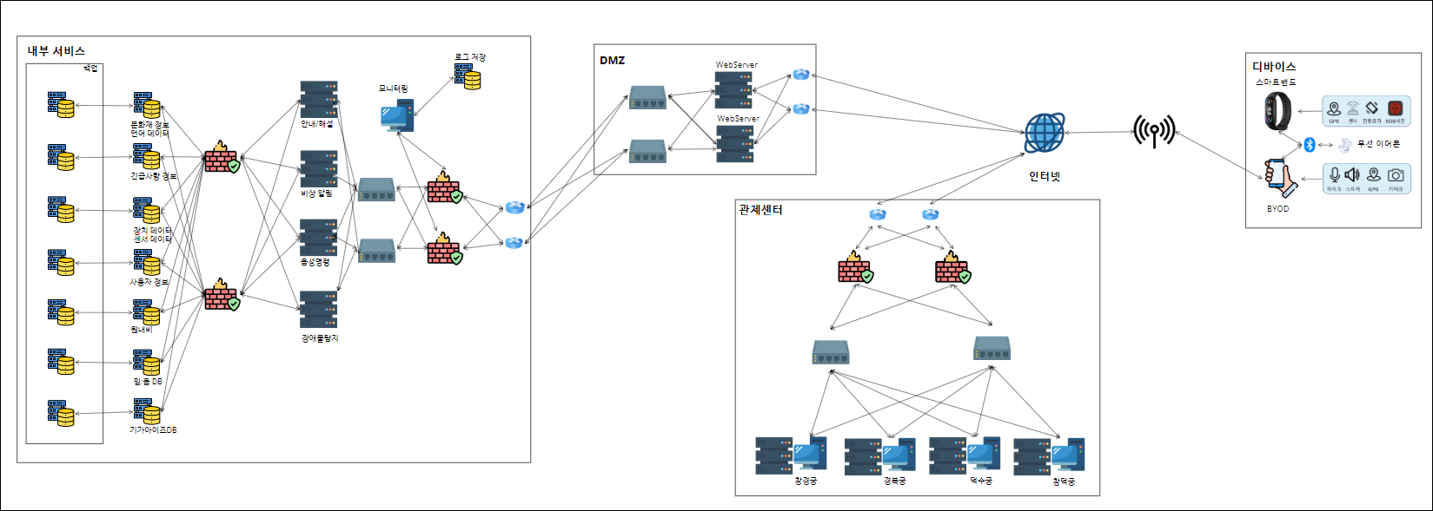
3. 기술 구현 방안
시스템 구축을 위한 구성도와 구축 방안 작성
( 6차 때 정리한 자료 붙여넣기)
문화재관리본부
궁사업소
3-1. 시스템 구축 방안
서비스 구축을 위한 구성도와 구축 방안 작성

Slide 9
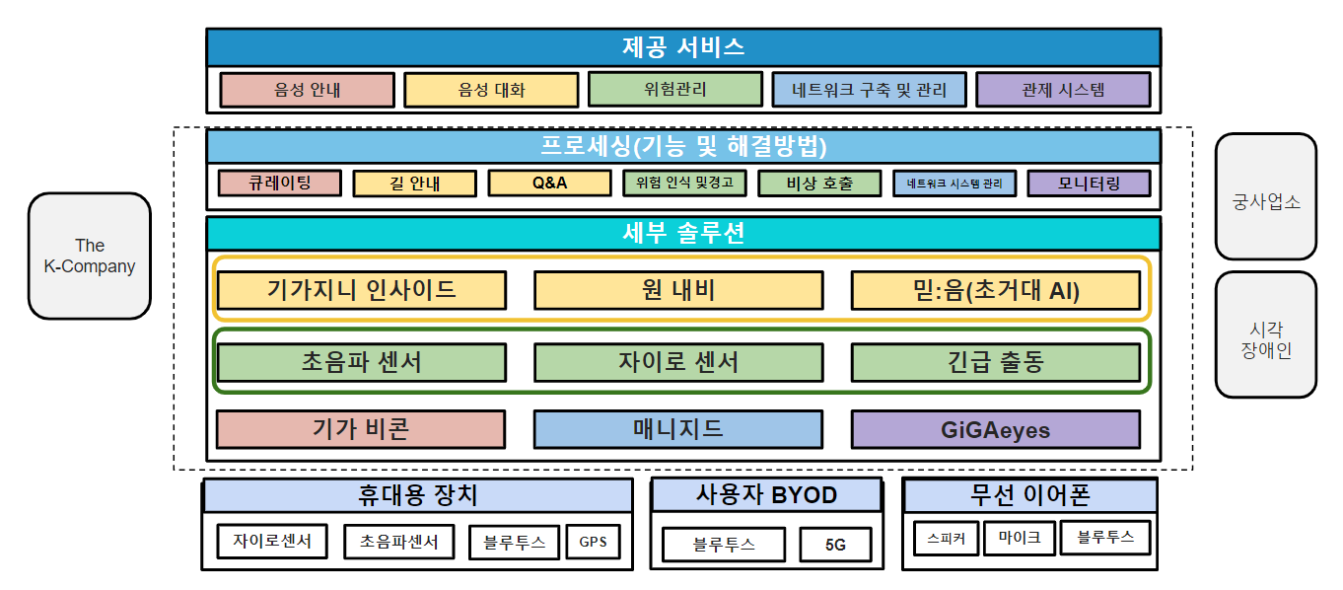
3. 기술 구현 방안
시스템 구축을 위한 구성도와 구축 방안 작성
( 6차 때 정리한 자료 붙여넣기)
문화재관리본부
궁사업소
3-2. 서비스 구축 방안
시스템 구축을 위한 구성도와 구축 방안 작성

Slide 10





4. 추가 제안
제안요청서에 있는 요구사항 외
숨은 니즈를 활용한 추가 제안 요소 작성
(최소2개 이상)
문화재관리본부
궁사업소
4-1. 추가 제안 사항
추가 제안사항 1
추가 제안사항 2
장애를 가진 관람객들을 위한 스마트 환경 조성
음성인식 서비스로 디지털 해설 서비스 제공
청각장애인
시각장애인
전화 상담 또한 눈으로 보며 상담하는 AI 챗봇 서비스제공
AR증강현실 기술을 활용한 보다 직관적인 정보 제공
믿음 이용한 양방향 소통 가능한 해설 서비스 제공

Slide 11

시각장애인 문화재 관람 스마트 환경 조성
문화재관리본부
궁사업소
The
K-company
가 함께 합니다.
와

